Slide 1
FYZIOTERAPIE V CHIRURGII A ORTOPEDII
Sabina Bartošová

Slide 2
Fyzioterapie po operacích břicha a hrudníku
Břišní d.- největší dutina v lidském těle
kraniálně ohraničená bránici - kaudálně ohraničená pánvi,
ventrálně břišními svaly - dorzálně bederní páteří
vnitřní povrch břišní dutiny vystýlá pobřišnice (peritoneum) - tenká a průhledná blána skládá se ze dvou listů
peritoneum vystýlá peritoneální dutinu a obaluje vnitřní orgány,
v peritoneální dutině leží žaludek, játra a slezina
retroperitoneálně – ledviny,nadledviny, slinivka břišní, část dvanáctníku a tlustého střeva

Slide 3
mezenterium-dupliktura peritonea-připojuje tenké střevo k zadní břišní stěně- obsahuje cévy, lymf.cévy, nervy které zásobují tenké střevo
mezocolon- záhyb peritonea- připojuje tlusté střevo k zadní břišní stěně
velké omentum- visí z žaludku,táhne se dolů přes střeva-imunita
malé omentum- od jater k žaludku a dvanáctníku-portální triáda
Douglasův prostor – patologické výpotky

Slide 4
BŘIŠNÍ OPERACE
traumatologie-přímé tupé násilí přes stěnu břišní x nepřímo decelerací-pády z výšky,motohavárie-postiženy závěsné struktury orgánů
- nejčastěji postiženy-slezina(nejčastější důvod hemoperitonea),játra(druhá nejčastější příčina),mezenterium,mezokolon,bránice
-méně často pankreas,močové cesty,ledviny
-otevřená poranění-bodná,lacerační,střelná,střepinové
diagnostika-u akutních stavů-lékařské
- klinické vyšetření (pohled,pohmat,poslech),vyšetření per rectum (vyklenutí nebo bolest v oblasti Douglasova prostoru),sonografie,RTG,CT celotělové při polytraumatu,pokud jsou známky těžkého hemoragického šoku-akutní laparotomie

Slide 5
zobrazovací metody-RTG – prostý snímek břicha, ultrazvukové vyšetření UZ, computerové tomografické vyšetření CT, kontrastní vyšetření gastrointestinálního traktu GIT, endoskopická retrográdní choledochopankreatografie ERCP, perkutánní transhepatická cholangiografie PTC, angiografické vyšetření abdominálních tepen a vzácně vyšetření magnetickou rezonancí MR
laboratorní vyš.

Slide 6
TYPY BŘIŠNÍCH OPERACÍ
laparotomie -chirurgické otevření břišní dutiny
laparoskopie -pomocí malých řezů se zavádějí do dutiny břišní optické nástroje
-s laparoskopickou chirurgií úzce souvisí i robotické operace-operace se provádějí robotem, řízeným pomocí joysticku- využívány v těžce přístupných nebo malých místech
-robotické operace se využívají především v břišní chirurgie u operací žaludku, střev a konečníku a také v cévní chirurgii a urologii

Slide 7
indikace k chirurgickým zákrokům břicha
- onemocnění vnitřních orgánů
- benigní a maligní nádory
- zevní a vnitřní kýly
- záněty břišní stěny
- trauma

Slide 8
FYZIOTERAPIE
u plánovaných břišních operací již v předoperační fázi
-nácvik odkašlávání s fixací operační rány
-nácvik cévní gymnastiky
-nácvik vertikalizace přes operovaný bok
-pokud stav dovoluje tonizace břišní stěny
-aktivace HSSP

Slide 9
po operaci-časná-cíl- předejít komplikacím
- polohování-úlevová poloha Fowler
- RFT-lokalizované dýchání,prodloužený výdech
odkašlávání s fixací operační rány
cévní gymnastika
vertikalizace přes operovaný bok, řídí se výhradně individuálními potřebami pacienta a pokyny operatéra(dreny,sutura…)
kondiční cvičení i relaxace
nácvik sebeobsluhy-pac. nesmí používat hrazdičku
ošetření okolí jizvy po 4T i jizva

Slide 10
rekonvalescence-odvíjí se od diagnozy,věku,celkové tělesné kondice
- edukace stran pohybových návyků
- ošetření reflexních změn
- důkladné ošetření jizvy
- ošetření fascií
- bránice-PIR, manuální ošetření
- úprava postury
- fyzikální terapie-biolalampa,laser,analgetické procedury
-lázeňská péče

Slide 11
FYZIOTERAPIE PO OPERACÍCH HRUDNÍKU
indikace
traumatologie- převažují poranění hrudníku zavřená – nepenetrující
- penetrující poranění jsou méně častá avšak závažnější
- 85 % nemocných s poranění hrudníku je ošetřováno neinvazivně, stav 15 % nemocných si vyžádá invazivní přístup (torakoskopii, torakotomii)
- poranění hrudníku je obvyklou součástí sdružených poranění či polytraumat, kde výrazně zvyšuje morbiditu a mortalitu
- poranění hrudníku je primární příčinou úmrtí zhruba u 25 % všech nemocných, kteří zemřeli v souvislosti s úrazovým mechanismy
- PNEUMOTHORAX -

Slide 12
- plicní – poranění plic – zánětlivá onemocnění, onemocnění pohrudnice – nádory - benigní i maligní, plicní absces – bronchiektázie emfyzém
- onemocnění srdce, cév
- zlomeniny žeber (nejčastěji sériové u nestabilního hrudníku-paradoxní dýchání)

Slide 13
torakotomie je operace dutiny hrudní prováděná klasickým přístupem
-posterolaterální torakotomie(nejčastější) jako přístup do hrudní dutiny k operacím plic, jícnu a zadního mediastina
- sternotomie
-torakoskopie patří mezi miniinvazivní operační technika

Slide 14
- v časném pooperačním období výrazně limitována funkce myoskeletární složky dýchacího systému
-hypoxie –farmakologický útlum,bolest,omezená mobilita hrudníku,atelektázy
-omezení dýchacích pohybů jak do inspiria tak do exspiria
-bolestivost v okolí operační rány snížená elasticita hrudníku, páteře, plic
-oslabená břišní stěna obezita, u žen váha prsů.....
-dechový vzor v počátcíhc ovlivněn i anestezií

Slide 15
RIZIKOVÉ FAKTORY
-chronická bronchopulmonární onemocnění
-srdeční onemocnění
-obezita
-nikotinismus
-vyšší věk
-pooperační imobilizace

Slide 16
FYZIOTERAPIE
u plánovaných výkonů –předoperační
-RFT
-nácvik optimální postury
-mobilita hrudníku
-psychoprofylaxe

Slide 17
po operaci
-RFT
-drenážní a expektorační techniky bezpoklepové techniky !
-aktivace bráničního dýchání
-kašel (nestabilní sternum)
-inhalace
-MTT – C páteř, hrudník, pletence ramenní
-úprava pohyb. stereotypů v oblasti ramenního pletence
-relaxační techniky
-správný stereotyp dýchání
-ekonomizace dýchání
-vertikalizace CAVE drenáž-odvíjí se od diagnozy a celkového stavu pac.(např.u pnemonektomie-později-delší klidový režim)
-korekce postury
-kondiční cvičení-odvíjí se od diagnozy a celkového stavu pac.
-monitorace-sledovat FF
-respektovat bolest a únavu
-joga-mudry

Slide 18
KARDIOCHIRURGIE
nejvíce operací pro ICHS (63%), chlopenní srdeční vady
(23%), vrozené srdeční vady (8%), transplantace (1%),
5% ostatní operace
chirurgická terapie ICHS – aortokoronární bypass
– přemostění zúženého či uzavřeného segmentu koronární tepny
resekovaným úsekem žíly nebo arteriálním štěpem
– operace v mimotělním oběhu na zastaveném a
bezkrevném srdci

Slide 19
mediální sternotomie
-nejužívanější operační přístup pro téměř všechny srdeční
operace šetrnější než laterální thorakotomie – nenarušuje tolik mechaniku dýchání, menší poškození pleury a plicnítkáně
komplikace
- osteotomie sterna zhoršuje stabilitu hrudní stěny a
-snižuje jeho poddajnost (změny v plicní ventilaci, ranná infekce – nestabilní sternum)
mimotělní oběh
nahrazuje po dobu operace funkci srdce a plic
riziko vzniku ARDS (adult respiratory distress syndrom)
mění se mechanika dýchání, snížení statických plicních objemů a snižuje se plicní poddajnost – nedostatečné okysličení arteriální krve

Slide 20
POOPERAČNÍ KOMPLIKACE limitující fyzioterapii
-hypoxemie, atelektáza, pleurální výpotek, dysfunkce bránice
– díky pleurotomii, větší bolesti, narušení schopnosti pacienta
-zhoršuje se cévní zásobení
-omezení zásobení postranních mezižeberních svalů
-léze n.phrenicus-hypotermické poškození , natažení nebo stlačení při manipulaci, ischémie při odběru štěpu z mamární tepny (regenerace do 1-2 let)
-pneumothorax – při kanylaci centrálních žil, preparaci mamární arterie, sternotomie
-hemothorax – zdroj krvácení – srdce, aorta, mezižeberní tepny, mamárni tepny

Slide 21
FYZIOTERAPIE
důležitá předoperační příprava
pac. bývají 0-1. po operaci na UPV
základem fyzioterapie – RFT
nutná monitorace pacienta
s fyzioterapií začínáme 1. den po operaci
RFT – během UPV – kontaktní dýchání, MVP(masáž,vibrace pružení), asistence při
odsávání
- po extubaci – ACBT(Active Cykle of Breathing Technique), https://youtu.be/6xBVUYPTxJg expektorační techniky, kontrola
kašle (nestabilní sternum), kontaktní dýchání, flutter,
relaxace, PEP maska, CPAP maska – kontinuální pozitivní tlak v dýchacích
cestách –pac. dýchá spontánně za trvalého přetlaku –
rozvinutí periferie

Slide 22
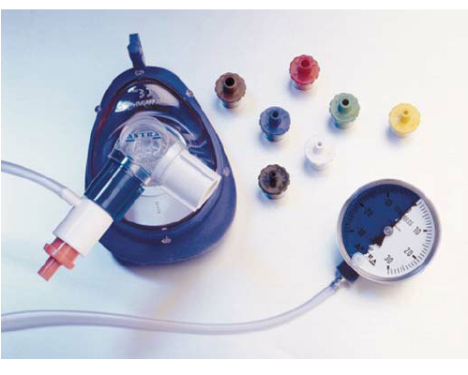
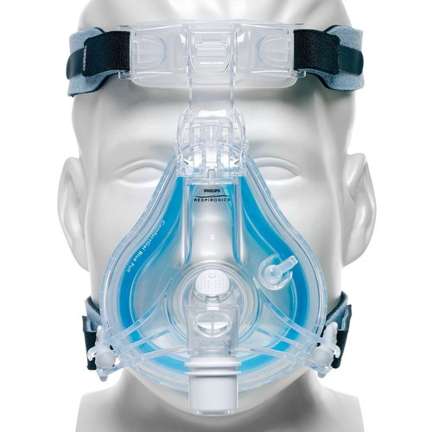

Slide 23
AMPUTACE
snesení periferní části končetiny s přerušením kontinuity kosti
(Exartikulace - snesení periferní části končetiny v místě kloubu )
Indikace amputací
-těžké ischemie
-těžká traumata
-infekce se sepsí
-maligní nádory
-vrozené vady
-neuropatie vedoucí k trofickým vředům

Slide 24
LTV PŘI AMPUTACÍCH NA DOLNÍCH KONČETINÁCH
udržet nemocného v celkové dobré kondici
vycvičit pohyblivost pahýlu, otužit jej proti tlaku, nárazu
a zatížení
výcvik chůze bez protézy a s protézou
Indikace k amputaci:
ztráta krevního zásobení končetiny chorobou nebo
úrazem, traumatické poškození končetiny, choroby
končetinových cév, infekce nereagující na konzervativní
ani chirurgickou léčbu, ostosarkomy, kongenitální
anomálie
při ischemických změnách na končetině myslet na
systémové onemocnění – příčina možné limitace zátěže

Slide 25
LTV na lůžku
- citlivě a odborně podat informace o rehabilitačních
postupech, vzbudit zájem o cvičen
- udržet, případně zlepšit celkový zdravotní stav
- intenzivní výcvik ve smyslu posilování horních končetin, posilování zdravé DK s důrazem na quadriceps femoris a triceps surae, stabilizace sedu rytmickou
-stabilizací trupu, cvičení by mělo být úměrné věku
-příprava pahýlu na protézu
- pohyblivost pahýlu, jeho tvar a otužování - pahýl má mít kónický tvar – bandážování
- polohování jako prevence kontraktur
- hygiena pahýlu-omývání vodou a mýdlem dlaní

Slide 26
-po odstranění stehů a zhojení jizvy masáž jizvy a otužování- lehká masáž, naklepávání (dlaní a pak pěstí), opírání o lůžko, židli
-postavování-nejprve na podpažní berle, později možno FH – důraz kladen na stabilitu pánve
-chůze-po dokonalé přípravě ve stoji začínáme s nácvikem-chůze švihem – bez protézy-chůze s protézou energeticky náročná-amputace v předkolení – o 50% vyšší výdej-amputace ve stehně – o 100% vyšší výdej

Slide 27
kontraindikace protézování
-dočasné – reverzibilní onemocnění pahýlu, kontraktury, výrazná obezita, stavy po úrazech a onemocnění zachovalé končetiny
- trvalé – absolutní – ireverzibilní onemocnění KVS těžšího stupně,klidová dušnost, výrazná instabilita vzpřímeného držení těla,
onemocnění CNS a periferního NS, výrazná stařecká kachexie
-relativní – fixované kontraktury, částečné vyřazení vzpřimovacích mechanismů, onemocnění s očekáváním krátkodobého přežití,některá postižení zachovalé končetiny nebo celkového postižení organismu

Slide 28
LTV PŘI AMPUTACÍCH NA HORNÍCH KONČETINÁCH
- přípravná fáze
- celkové kondiční cvičení, posilování pletence ramenního a dbáme na
správné držení těla, udržujeme plný rozsah pohybu ve zbylých kloubech jako prevenci kontraktur, pečujeme o pahýl, izometricky zapojujeme svaly pahýlu
TYPY PROTÉZ:
-kosmetická protéza – plní funkci pouze společenskou, možnost používat pouze k jednoduchému přidržování, opírání a zasouvání,nácvik souhybu horních končetin při chůzi
-pracovní protéza – cílem výcviku je použití různých pracovních násadců
- mechanická ruka – nácvik pohybů ruky náhradními pohyby
- bioelektrická protéza –schopná diferencovanějších pohybů -využívá myoproudů nebo bioproudů z těla, které se svádějí povrchu kůže elektrodami, několikanásobně se zesilují a pomocí motorku se převádějí na mechanický pohyb ruky

Slide 29
nácvik ovládání a používání protézy-vleže nasazení návleku na pahýl a vložení pahýlu do lůžka objímky, postupně pacienta postavujeme a prodlužujeme délku stoje důraz klademe na správné postavení pánve
-nácvik chůze s protézou, součástí nácviku chůze je i nácvik pádů
individuální zvážení předpisu invalidního vozíku
Lůžková rehabilitace | Klinika Malvazinky
Amputace a co teď

Slide 30
FYZIOTERAPIE V ORTOPEDII –VV kyčelního kl.
vývojová kyčelní dysplázie-developmental dysplasia of the hip DDH
- etiologie-multifaktoriální-vlivy genetické, mechanické i etnické
- geneticky podmíněnou se považuje dysplazie acetabula
- mechanické faktory jsou prenatálně dány polohou plodu v děloze
- postnatálně ovlivňují vývoj dysplazie zejména polohování a způsob balení dětí
při první manipulaci s novorozencem CAVE násilná extenze kyčlí po dlouhotrvající flexi, např. při měření délky těla, oživovacích pohybech

Slide 31
trojí síto-součástí odběr anamnestických dat (výskyt dysplazie v rodině, onemocnění vaziva v rodině, poloha plodu v těhotenství, okolnosti porodu)
klinické vyšetření
ultrazvukové vyšetření
1.fáze ortopedické vyšetření kyčlí mezi 3.–5. dnem po narození
2.fáze 6.–9. týdne života
3.fáze 12. a 16. týdnem
Největší záchyt kolem 6.T

Slide 32
KLASIFIKACE DDH
Dle Grafa
Typ I-zralé kyčelní klouby-fyziologický nález
Typ II- a)vývoj acetabula dostatečný-osifikace jadérka fyziologicky prodloužena do 3M
-b)vývoj acetabula dostatečný-osifikace prodloužena nad 3M
-c)ohrožená kyčel-kyčelní kloub centrovaný –acetabulum nedostatečně vyvinuto –nutno doplnit dynamickým vyšetřením dojde-li při tlaku do kloubu k decentraci –nález
-d) decentrovaná kyčel
Typ III-decentrovaná kyčel-těžký stupeň dysplazie
Typ IV-luxace

Slide 33
CCD úhel –colodiafyzární úhel
norma 125st-valgozní-145st-varozní-110st novorozenec 150st
Wibergův úhel-CE-udává krytí hlavice jamkou femuru(hlubší jamka omezený pohyb,mělká velké rozsahy)
norma 20-30st dospělý,1-4roky nad 10st.,5 let 15-20st.,16 let -25st
AC-udává sklon zátěžové zony acetabula
25-30st ve věku 3M

Slide 34
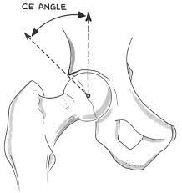

Slide 35
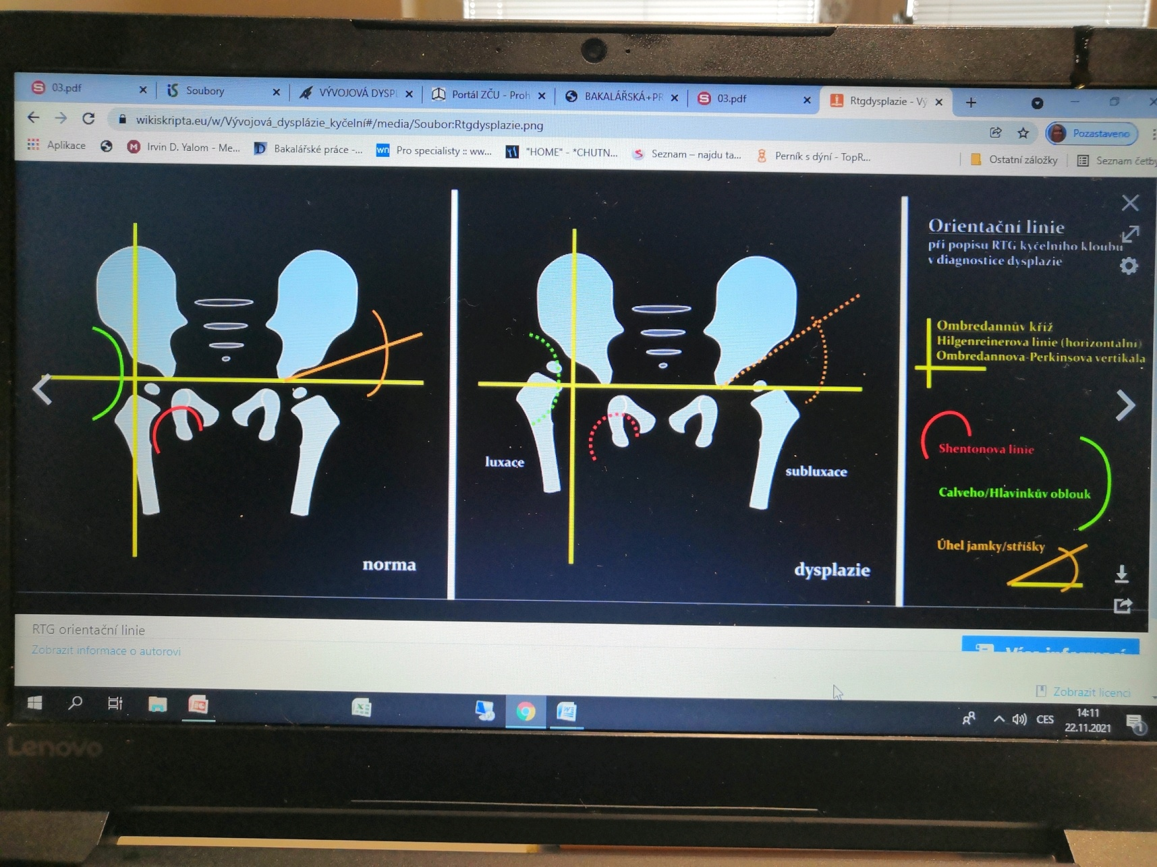
RTG

Slide 36
LÉČBA
U všech způsobů léčení DDH se jedná o zajištění abdukčně flekční polohy v kyčelních kloubech, která je nutná ke správnému vývoji. Podmínkou je, aby kyčel byla centrovaná a byl volný pohyb v kyčelním kloubu.
Typ I-bez terapie
Typ II A-B-Frejkova peřinka 3-4M
Typ II C-Pavlíkovi třmeny 3-4M
Typ IId,III,IV –hospitalizace-distrakční terapie-trakce 2T-následně polohování v abdukci 4T systému over-head až do 60st.ABD -distrakční léčba končí artrografií-repozice-sádrová spika-Pavlíkovi třmeny

Slide 37
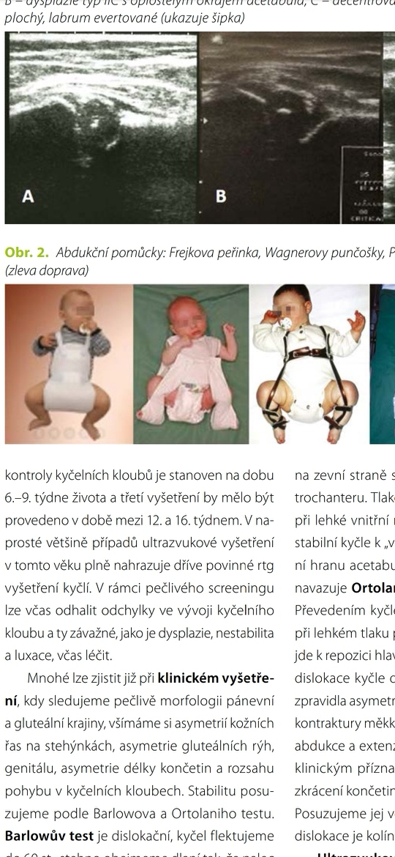

Slide 38
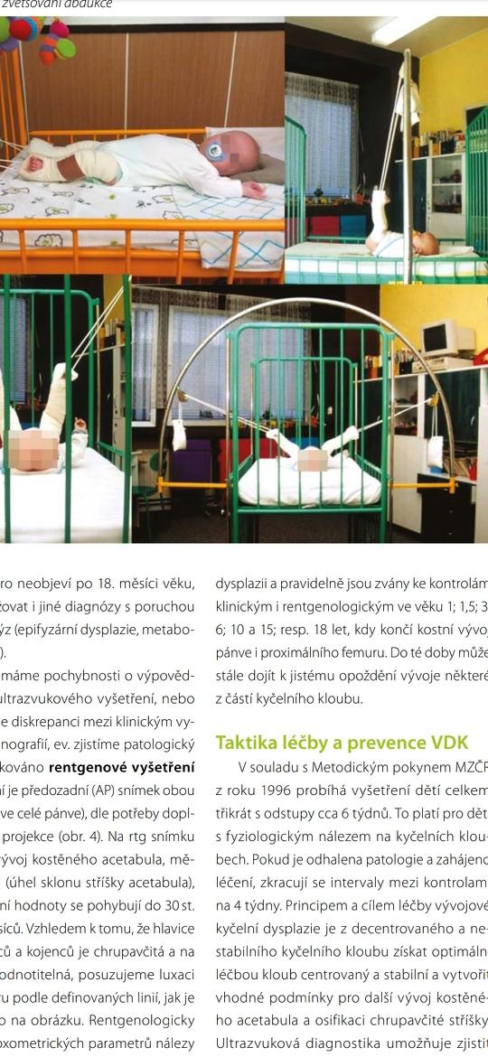

Slide 39
FYZIOTERAPIE
podstatný je handling-manipulace s dítětem –centrované postavení v kyčelním kloubu-nutná edukace rodičů
k uvolnění kontraktur-míčkování
Vojtova reflexní lokomoce
Bobathova metodika

Slide 40
VROZENÉ VADY NOHOU
A) vrozené vady polohové
B) vrozené vady rigidní
ad A-vyvíjí se intrauterinně
-často mizí spontánně nebo fyzioterapií-měkké techniky,pasivní protažení u těžších forem SF

Slide 41
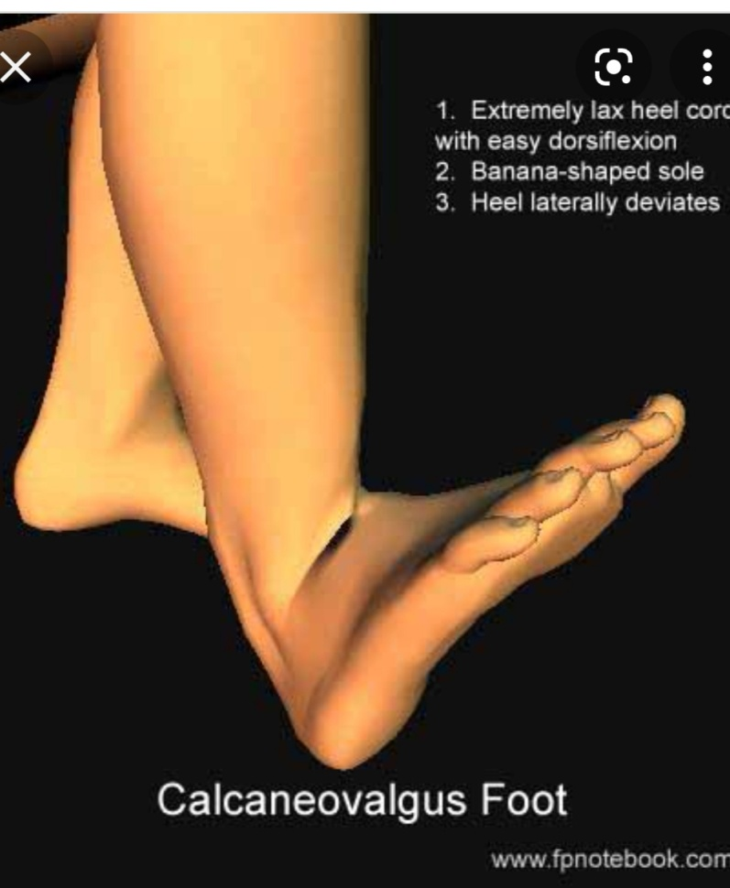
PES CALCANEOVALGUS-nejčastější polohová vada
30-50% všech vrozených vad nohy
max. dorziflexe hlezna , noha v everzi

Slide 42
POLOHOVÝ PES VARUS
POLOHOVÝ PES VALGUS
POLOHOVÝ METATARSUS ADDUCTUS
POLOHOVÝ PEC

Slide 43
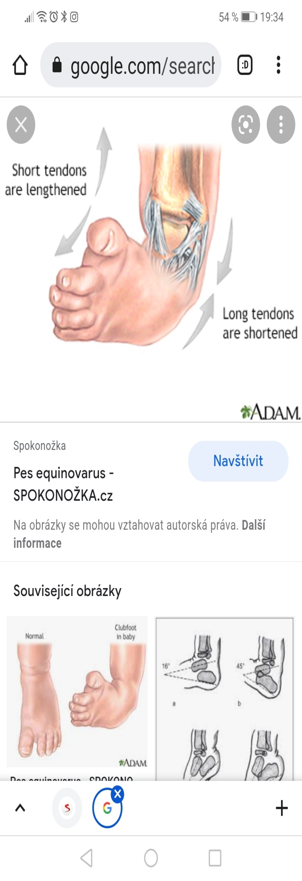
ad.B) VROZENÉ VADY RIGIDNÍ-strukturální
PES EQUINOVARUS CONGENITUS

Slide 44
po DDH 2. nejčastější vrozená vada
incidence 1-2/1000 živě narozených dětí
-2x častěji chlapci
- v 50% postižení oboustranné
-primární příčinou je vrozeně vadný tvar talu , způsobený jeho vadným založením v období nejčasnějších fází vývoje nohy mezi 4.-7. nitroděložním týdnem
-noha je plantiflexi-pata je malá varózní a vysunutá vzhůru
-na kůži jsou hluboké příčné rýhy
-předonoží je společně se střední částí nohy v addukci, inverzi a supinaci-noha je stočena do kornoutu
-zevní kotník je více vzadu a prominuje, nejnápadnější prominenci tvoří přední část talu-os naviculare přiléhá těsně k zevnímu kotníku
-zkrácenou a napjatou Achillovu šlachu
-chodidlo je viditelně kratší a viditelná je i hypotrofie lýtka

Slide 45
-okamžité zahájení léčby
-Ponsetiho koncept léčby- sádrování, ve 3 měsících perkutánní achilotomie, doléčení ve dlahách
-operační léčba – kompletní subtalární release dle Mc Kaye

Slide 46
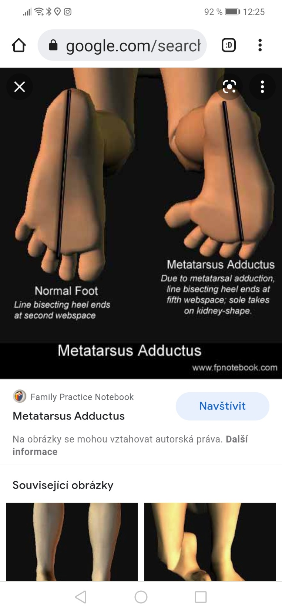
VROZENÝ METATARSUS VARUS

Slide 47
charakterizován mediální subluxací v tarzometatarzálních kloubech a všechny metatarzy jsou v addukci a inverzi
pata v lehké valgozitě x v normálním postavení
léčba-nejprve sádrové korekční obvazy nad koleno, modelované tak, aby tlak směřoval laterálně nad metatarzy
musí být zkorigována konvexita zevního okraje nohy
baze 5. metatarzu nesmí prominovat
navození svalové rovnováhy mezi abdukcí a addukcí
- v případě přetrvávání deformity, je nutné zvolit operační léčbu

Slide 48
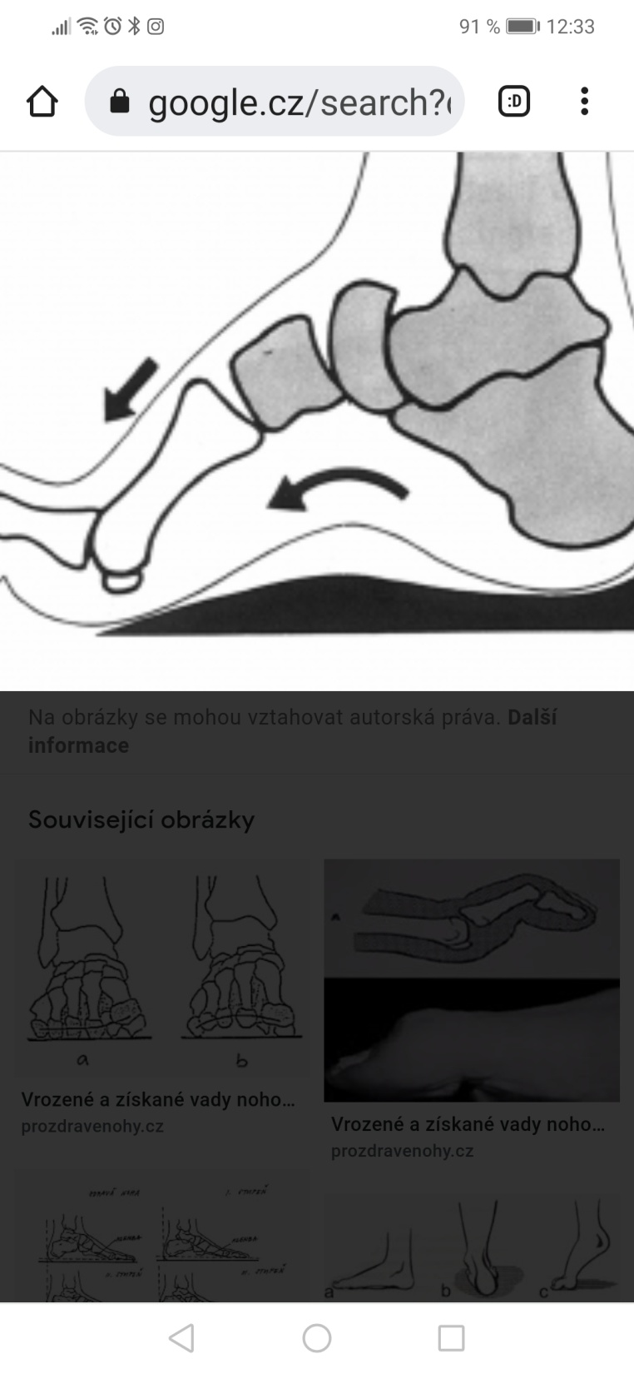
PES EXCAVATUS
-enormní elevace podélné klenby nohy,prsty jsou v drápovité kontraktuře-příčinou je dysfunkce vnitřních svalů plosky nohy (mm. lumbricales a interossei)doprovázející různá neurologická postižení x nebo lehká forma vysoký nárt-enormní zatížení MTT,noha není pružná(pes cavus)

Slide 49
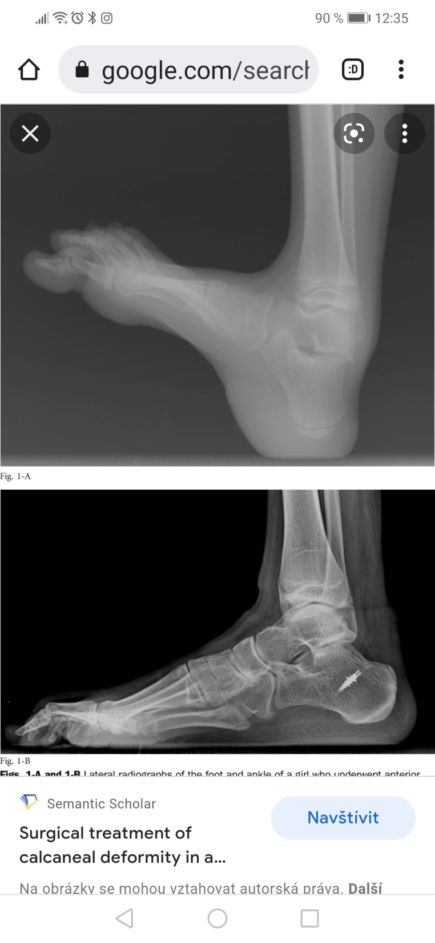
PES CALCANEUS
-noha trvale v dorzální flexi,AŠ trvale protaženo,zkráceny extenzory

Slide 50
PLOCHÁ NOHA
-DĚTSKÁ PLOCHÁ NOHA-pes planovalgus
vzniká v růstovém věku-vlivem laxity vazů dochází k oploštění mediální části podélné klenby nohy a ke zvýšené valgozitě paty
některých dětí může vznikat symptomatická kontraktura m. triceps surae
talus prominuje na vnitřní straně chodidla ztrácí oporu v calcaneu
abdukcie přednoží
etiologie - příčina není zcela známá, postižení bývá vrozené
-obezita, oslabení svalů při různých onemocněních, nošení nevhodné obuvi, malnutricie (23% normální dospělé populace má pokleslou podélnou klenbu nohy, z toho dvě třetiny má hypermobilní plochou nohu s normální nebo zvýšenou pohyblivostí subtalárního komplexu)

Slide 51
ontogenetické hledisko-klenba nohy je vyvinutá mezim 3-4 rokem(dítě je schopno stát 3s na jedné noze)-pánev je dynamicky zajištěná
-hlediska optimálního vývoje-stejná délka končetin
-ve vývojovém stadiu stoje-pata v ose Achilovy šlachy-koleno bez rekurvace
-normální postavení talu téměř přesně nad nad
calcaneem
-kostní predispozice(mediální klenba)-formování sustentacula talí(osifikace ukončena v 7 letech)

Slide 52
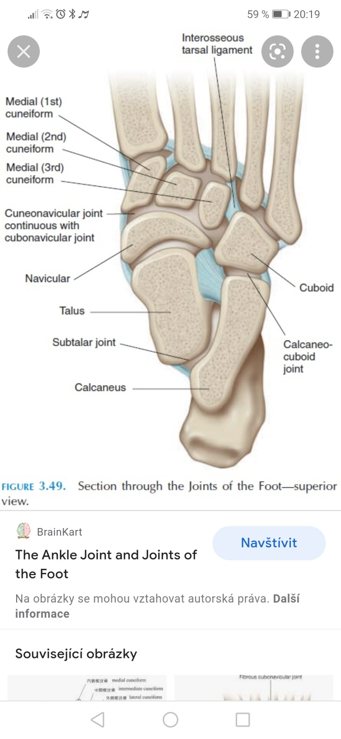

Slide 53
PES PLANOVALGUS DOSPĚLÝCH
- snížení podélné klenby při pronaci a abdukci nohy
- reziduální plochá noha z dětství
- profesní predispozice-číšníci, prodavačky
- tělesná nadváha
- 4 st vady
- 1.st.- noha unavená – tvar nohy zachován, bolesti po únavě
- 2st.- snížení podélné klenby jen při zatížení.
- 3st.- snížení klenby trvalé i v odlehčení, lze však pasivně zmodelovat.
- 4 st. - deformita fixována
- poslední výsledné stadium je tzv.spastická plochá noha,(4. stupeň) -velmi bolestivé, kontrahované plochonoží

Slide 54
PES TRANSVERSOPLANUS
- obvykle u žen po 3O. roce věku, které častěji nosí špatnou obuv, nadváha
- bolesti v krajině hlaviček mtt. při došlápnutí, při odlehčení nohy ustávají
přednoží se rozšíří, postupně dochází k prominenci hlaviček mtt. do plosky nohy, kde také atrofuje tukový polštář přednoží-způsobeno spíše elevací okrajových mtt
vytvářejí se tzv. nášlapky a tylomy, které jsou velmi bolestivé
léčbakonzervativně vložky se srdíčky, pohodlná obuv s nízkým podpatkem, manipulace přednoží, fyzikální terapie- u těžších stavů osteotomie mtt., u velmi těžkých stavů u revmatiků pak resekujeme subluxované hlavičky mtt.
PLOCHÁ NOHA PŘI OS TIBIALE EXTERNU
- m. tibialis posterior se upíná do této přídatné kůstky a nikoli přímo do člunkové kosti a nepodpírá jako normálně podélnou klenbu.
- pokles klenby nebývá výrazný, ale noha bolí při zátěži.
léčba-vložka, v krajním případě oper. Řešení
NEUROGENNĚ PODMÍNĚNÁ PLOCHÁ NOHA
METATARSALGIE
- souhrnný název pro bolestivé afekce přednoží
- Mortonova neuralgie – neuralgické bolesti v oblasti hlaviček mtt. z útlaku n. plant.medialis, nejčastěji mezi 3.a 4. prstem-mohou být způsobeny zduřením nervu - neuromem v této lokalizaci, možná na podkladě chronického dráždění
-Freiberg-Kohlerova choroba, stresová zlomenina, poúrazové stavy, nádory, také revmatoidní artritida nebo dna.
obstřiky nebo extirpace neuromu.

Slide 55
funkční vyšetření nohy
-odlišit posturální a strukturální deficit
-ve stoji posoudit zadní a přední část nohy
valgozní postavení
- prominuje mediální kotník,caput tali naviculare
-“too many toes sign“(norma 4.a 5.prst při pohledu zezadu
-chůze
-Véleho test
-izolované pohyby prstů
-citlivost nohy
-plantograf
-podoskop
-podobarometrická plošina

Slide 56
FYZIOTERAPEUTICKÁ INTERVENCE
děti-VRL,Bobath,časná diagnostika odchylek ve vývoji,posturální korekce,korekce sedu,vhodná obuv-čím později tím lépe
dospělí-důkladný kineziologický rozbor-DNS –posturální korekce-centrace kloubů-stabilizace pánve-cviky pro nohu-TMT

Slide 57
DEFORMITY PRSTŮ
HALLUX VALGUS-vbočený palec patří k nejčastějším tzv. získaným neboli statickým deformitám nohy zejména u žen ve vyšších věkových kategoriích
někdy i u jedinců velmi mladých-deformita je úzce spjata s vznikem příčně ploché nohy
- bolesti při zatížení i klidové, vadí kosmeticky a působí problémy s výběrem vhodné obuvi

Slide 58
MB.KOHLER I. – nekroza kosti loďkovité
vzniká 2x častěji u chlapců,výskyt mezi 5 –9 rokem
etiologicky avaskulární nekróza
- občasné bolesti až trvalé kulhání- bolesti lokalizované do středu oblouku podélné klenby-palpační bolestivost nad os navikulare a talonavikulárním kloubem-mírný lokalizovaný otok měkkých tkání
- Rtg: obraz odpovídá obecnému obrazu aseptické nekrózy
léčba-zásadně konzervativní-bolestivém období sádrový obvaz na 6 týdnů- později stačí dobře modelovaná vložka a omezení pohybové aktivity dítěte

Slide 59
MORBUS KOHLER II.- NEMOC FREIBERG-KOHLEROVA nekroza hlavičky II. metatarzu.
postižena obvykle hlavička 2., řidčeji 3. metatarzu
výskyt více u dívek ve věku 10 -18 let-predispozicí je minus varianta, tj nejdelší druhý mtt.
bolesti pod postiženou hlavičkou mtt. při chůzi a odrazu, děti se vyhýbají delším pochodům a větší zátěži-někdy jsou bolesti v akutní fázi méně nápadné, teprve v dospělosti činí obtíže deformovaná, rozšířená hlavička mtt, tedy vlastně artróza MP kloubu
Léčba- v akutním stadiu léčíme klidem, sádrovým obvazem, podepřením klenby srdíčkem na vložce-snahou je zabránit proboření změklé hlavičky mtt. a tím vzniku artrózy- v dospělosti v chronickém stadiu někdy nutno operovat a hlavičku resekovat

Slide 60
MORBUS HAGLUND – SEVER, APOPHYSITIS CALCANEI
bolesti zadního okraje patní kosti při úponu Achilovy šlachy-výskyt více u chlapců mezi 8 – 13 rokem, po ukončení kostního růstu již nenacházíme
příčina sporná-hrbol kalkaneu se zakládá ze samostatného osifikačního centra, které splývá s patní kostí až po pubertě-bývá řazena mezi aseptické nekrózy, ale větší denzita a fragmentace apofýzy (což je uváděno jako znak choroby) na rtg se vyskytuje i u jedinců zcela zdravých a bez jakýchkoli obtíží.
- u dětí s rychlým růstem, nadváhou, či vysokou sportovní aktivitou nacházíme mezi 8 -12 rokem bolesti v zadní části paty a kulhání lokalizovaná bolest při úponu AŠ,někdy ztluštění distální AŠ podle dnešních názorů není příčinou obtíží aseptická nekróza (nejspíš v této lokalitě žádná neexistuje), ale tenzopatie (neboli entezopatie – tj. patologie úponové oblasti šlachy) AŠ ve spojení s hrbolem nebo burzitida při úponu šlachy
- léčba vždy konzervativní, dočasné snížení sportovní aktivity, prognóza absolutně příznivá

Slide 61
FUNKČNÍ TYPOLOGIE NOHY
Root rozdělil nohu na 4 typy podle vzájemného postavení přednoží a zánoží:
varózní zánoží – patní kost je vytočená, stojí na zevní hraně,
varózní přednoží – patní kost je v rovině, ale přednoží je vytočeno palcem vzhůru,
valgózní přednoží – patní kost je v rovině, ale přednoží je vytočeno malíčkem vzhůru,
normální typ nohy – patní kost je v rovině s přednožím.

Slide 62
VÝVOJOVÉ VADY PÁTEŘE
vrozené vývojové vady
-diastematomylie-zdvojení obratlů a míšního kanálu
-meningomyelokéla-jedna z nějtěžších forem rozštěpů páteře-rozštěp obratlových oblouků skrze vzniklý otvor se vyklenují míšní obaly i část vlastní míchy-vzniklý vak je krytý jen tenkou vrstvou kůže a u některých jedinců může být dokonce nekrytý
-Klippelův-Feilův-synostóza dvou či více krčních obratlů může klinicky imitovat Torticollis
-Spina bifida-neuzavřený oblouk obratlového těla-nejčastěji L5, S1 -nepostihuje durální vak, ani nervové struktury-není zdrojem funkčního omezení pohybu páteře

Slide 63
vrozené deformity
-SKOLIOZA-trojrozměrná deformita páteře-dochází k posunu obratle ve třech rovinách – frontální, sagitální, transverzální-stranové zakřivení páteře v rozsahu 11 a více stupňů
-klasifikace deformit páteře-společnost Scoliosis Research Society a Evropskou společností pro deformity páteře
-primární (hlavní) křivka-největší strukturální změny a stupeň zakřivení i rotace-sekundární
-kompenzační křivka vyvíjí se dle postavení trupu a dle křivky primární
-křivka kompenzovaná x dekompenzovaná-kompenzovaná -již došlo ke strukturálním změnám-těžiště hlavy ani trupu není vychýleno na některou stranu

Slide 64
IDIOPATICKÁ SKOLIOZA
- příčina neznámá, porod koncem pánevním větší incidince
k vývoji křivky větší než 20 stupňů dochází u méně než 0,5 % dospívajících
ohrožení pacienta po celou dobu jeho kosterního růstu, někdy i po ukončení růstu- může začít kdykoliv v této dlouhé časové periodě a kdykoliv se v tomto období může zhoršovat- i velmi rychle (maligně)
různé stupně závažnosti i lokalizace zakřivení
potencionální nepříznivé účinky skoliózy
nepříjemné kosmetické důsledky, bolesti zad a jiné zdravotní komplikace, sociální a psychologické problémy v dětství (negativní sebehodnocení, společenskou izolaci), v dospělosti (omezená možnost zaměstnání, menší procento sňatků) a finanční náklady léčby

Slide 65
KLASIFIKACE
strukturální –křivka nemá flexibilitu,při pohybu proti konvexu nedojde k napřímení
-idiopatická 65%
-kongenitální
-neuromuskulární
-neurofibromatoza
-při tumorech
-při zánětu
-při metabolických poruchách
nestrukturální
-posturální
-kompenzační
-hysterická
-při kořenovém dráždění
-reflexní (NPB,záněty v oblasti břicha…)

Slide 66
KLASIFIKACE
- dle v doby vzniku
- infantilní do 3 let
- juvenilní mezi 3-10 lety
- adolescentní
- podle velikosti úhlu dle Cobba
10-20 st
20-40 st
40-60 st
nad 60 st
krční (C1-C6)
horní hrudní ( C7-Th1) – většinou vrozené, nejsou časté
hrudní (Th2-Th11) – častěji pravostranné
hrudně bederní ( Th12-L1) – častěji pravostranné
bederní (L2-L4) – převážně levostranné
bederně křížová (L5-S1) označujeme jako bederně-křížovou

Slide 67
rizikové faktory progrese křivky
věk – čím mladší je pacient, při detekci skoliozy tím horší prognosa
pohlaví – u dívek je výskyt idiopatické skoliózy vyšší
lokalizace primární křivky – thorakální skoliózy mají nepříznivější prognózu, lumbální skoliózy bývají méně závažné
dvojité křivky mají lepší prognózu než jednoduché
stav měkkých tkání – laxicita měkkých tkání je u idiopatické skoliózy značně rizikovým faktorem ve vztahu k progresi křivky
mozečkové příznaky – u pacientů s potencionální progresí bývá mírně naznačená porucha diadochokinézy jazyku a horních končetin,otáčí se enblock ,chybí diferenciace končetin,hypotonie
- spojení minimálního mozečkového syndromu s laxicitou měkkých tkání považujeme za nejzávažnější symptomy potencionálního progresivního vývoje křivky
kompenzace křivky – čím je dekompenzace větší, tím je i větší předpoklad progrese
genetické zatížení – ve vztahu k možné progresi neopomeneme zjistit výskyt deformity v příbuzenstvu

Slide 68
k vývoji křivky větší než 20 stupňů dochází u méně než 0,5 % dospívajících
ohrožení pacienta po celou dobu jeho kosterního růstu, někdy i po ukončení růstu- může začít kdykoliv v této dlouhé časové periodě a kdykoliv se v tomto období může zhoršovat- i velmi rychle (maligně)
různé stupně závažnosti i lokalizace zakřivení
potencionální nepříznivé účinky skoliózy-nepříjemné kosmetické důsledky, bolesti zad a jiné zdravotní komplikace, sociální a psychologické problémy v dětství (negativní sebehodnocení, společenskou izolaci), v dospělosti (omezená možnost zaměstnání, menší procento sňatků) a finanční náklady léčby
- kardiopulmonální komplikace

Slide 69
vyšetření
- anamnéza
stoj-ramena-lopatky-držení hlavy-tajle-DKK (rozdílná délka)-asymetrie obličeje-pánev-abdukce v RAK
lateroflexe
olovnice
Adamsův test předklonu
Beithon skore-hypermobilita
dynamické zkoušky-předklon-stoj na jedné končetině-podřep-poskok-lezení po 4-otáčení na lehátku
chůze-skoliotická páteř během chůze nerotuje-délka kroku-funkce nohy-pozice a pohyb hlavy
( vhodné vyšetřit chůzi před a po terapie, stejně tak výšku)
diff.diagnostika-odlišit posturální skoliozu(při předklonu zakřivení mizí),skvrny barvy bílé kávy (neurofibromatoza), pigmentace a lipom v bederní oblasti (diastematomyelie)

Slide 70
z hlediska ontogeneze-každá asymetrie ve vývoji je potřeba řešit-vždy kontrolovat dítě při vstupu do vertikály
6T – schopnost změny rotace hlavy
3M –schopnost zaujmout symetrickou posturu
4,5 m

Slide 71
LÉČBA
včasný záchyt skoliózy
obecné paravidlo-do 20st Cobba cvičit od 20st korzetovat –je třeba individuální přístup (hypermobilita,progredující stav,cerebrální příznaky,mladší 10 let..) a korzet nasadit i dříve-zásadní RTG v korzetu-lze začít nočním korzetováním, dříve korzet na 23h v sooučasnosti na 16h
40-50-zvážení operace nad 50st operace
- efekt zlepšení křivky o 30% dobrý efekt o 50% výborný

Slide 72
FYZIOTERAPIE
SOSORT-Society on Scoliosis Orthopadic and Rehabilition Treatment
PSSE –Physiotherapy Scoliosis Spocific Exercises-oficiálně uznávané metody
- Schrothové metoda
- Side-Shift method
- Lyon method
- Dobomed

Slide 73
metoda Shrotové- skoliózu chápe jako trojrozměrnou deformitu.
-trup rozděluje do tří pravoúhlých bloků stojících nad sebou:
pánevní (začíná podbřiškem a končí žebry)
2. hrudní (začíná na břiše, do výše Th 6 a dolní třetiny žeber)
3. ramenní (od výše ramen k mandibule)
cílem je:
aktivní extenze v sagitální rovině
2. laterální flexe v rovině frontální
3. derotace v rovině sagitální.
V rámci terapie používá následující cvičební prostředky:
1. derotační podkládání, které má přesně vymezená pravidla podle cvičební polohy
2. elongace ve směru podélné osy
3. cílená korekce pánve
4. cvičení svalů při derotačním podložení
5. cílené dechové cvičení v derotačním postavení-předpokladem této metody je motivace a spolupráce

Slide 74
VRL
Klappovo lezení-v postuře kvadrupedální lokomoce- využívá se dvou bazálních typů lezení -zkříženého a homolaterálního -rozložení váhy mezi 4 opory /obtížné toto splnit ve vertikále/
DNS
-obecně využití svalového formativního vlivu na kostní vývoj
-ovlivnění synergie mezi ventrální a dorsální sval.skupinou
-respektovat Lovettovo pravidlo-(LP lordoza LFL rotace obratl.těl do konvexu,obdobně i v hrudníku)
- dechové funkce

Slide 75
patologická kyfóza (hyperkyfoza)
- m. Scheuermann
kongenitální
neuromuskulární
traumatická po operaci- po laminectomii
po kostní infekci, TBC, po ozáření
m. Bechtěrev
osteoporóza
metabolické vady
tumoru páteře

Slide 76
m.Scheurmann-juvenilní hyperkyfoza
0,5 - 8 % populace
častěji chlapci věk 12-18 let
nějčastěji dolní hrudní páteř
RTG
-kyfóza nad 40 st.
nepravidelnosti krycích ploch Schmorlovy uzly
zúžení meziobratlových prostor
zúžení intervertebrálních disků
klínová deformita obratlů nad 5 st. alespoň u 3 obr.
- protažení obratlových těl

Slide 77
floridní stadium (mezi 9.–12. rokem) ponámahové bolestmi zad, počínající hyperkyfoza a sval.dysbalance- lze dobře ovlivnit
2. stadium deformity (mezi 13.–17. rokem) první změny na RTG snímcích a začíná tuhnutí deformity
3. stadium následků (po 18. roce) typické bolesti v hrudní páteři při tuhé hyperkyfóze
-významnější pro statiku a dynamiku p.tzv.nízká forma Th 11 a níže
fyzioterapie v období floridního stadia- omezení fyzické zátěže
-pokud chybí méně než 5% do dokončení růstu není třeba omezovat zátěž, ale kompenzovat
v dospělosti bez omezení zátěže, ale nejsou vhodné sporty s významnějšími nároky na zatížení páteře.

Slide 78
OSTEOARTROZA je degenerativní onemocnění kloubů. Spočívá v degeneraci kloubní chrupavky a rozvoji sekundárních změn v oblasti kloubu-tvorba osteofytů, subchondrální skleróza kosti, vznik pseudocyst v kosti, nekrózy až destrukce kloubů, s osovou odchylkou, zkrácení končetiny, synovitda, změny měkkých tkání – kontraktury svalů a kloubního pouzdra.
klasifikace I-IV
I.stupeň - změknutí chrupavky, ztráta mechanické pevnosti, změna uspořádání kolagenních vláken, tvorba méněcenného kolagenu (na RTG nenápadné změny, mírné zúžení kloubní štěrbiny)
II.stupeň - fibrilace (rozvláknění) a fragmentace (rozpraskání) chrupavky (na RTG snížení kloubní štěrbiny, subchondrální skleróza kosti, tvorba osteofytů, nerovnost kloubní plochy)
III. stupeň - ztráta chrupavky, ulcerace, obnažení kloubního povrchu na subchodnální kost, subchondrální skleróza (na RTG snížení až zánik kloubní štěrbiny, nekróza kosti, tvorba pseudocyst)
IV. stupeň - ankylóza, zánik kloubní štěrbiny, destrukce či srůst artikulujících kostí.

Slide 79
ALOPLASTIKA KYČELNÍHO KLOUBU
koxartroza-bolest se promítá zejména do ingviny a šíří se po vnitřní straně stehna
cementované endoprotézy kyčelního kloubu
necementované
Hybridní
HABER, Travis, et al. Effects of hip pain diagnostic labels and their explanations on beliefs about hip pain and how to manage it: An online randomised controlled trial. Journal of Orthopaedic & Sports Physical Therapy, 2023, 53.11: 1-29.

Slide 80
povrch některých implantátů je opatřen tenkou vrstvou hydroxyapatitu z důvodu urychlit spojení kostí pacienta s povrchem implantátu.
resurfacing kyčle(hip resurfacing)-povrchová náhrada kloubních ploch - kloubní hlavice je obroušena, na ní je nanesen mimořádně odolný kov-tento kov se využívá také u vystýlání acetabula, které je vyfrézováno dle standartních postupů- výhodou je brzká rekonvalescence,ale chybí dlouhodobější zkušenosti-stav femuru,věk pacienta jsou limitujícími faktory

Slide 81
kontraindikace
-lokální - aktivní infekce v kyčli,infekce v jiných lokalitách (dekubity, folikulitida a vředové afekce v oblasti kloubu, uroinfekce), nekvalitní kostní tkáň
-celkové - nevhodný interní stav,těžká neurologická onemocnění, významná nespolupráce pacienta.

Slide 82
KOMPLIKACE
časné komplikace
-krvácení -hradit krevní ztráty a ošetřit poraněné cévy
-luxace endoprotézy je charakterizována prudkou bolestí a patologickým postavením končetiny-repozice v celkové anestezii, případně reoperace.
-trombembolická nemoc se nejčastěji manifestuje jako flebotrombóza případně s plicní embolií
-tuková embolie
středně pozdní komplikace
- dehiscence rány (rozestup) vyžaduje chirurgické ošetření
pozdní hematom-zvažuje se revize rány podle jeho velikosti
časná infekce se většinou manifestuje do 14 dnů od operace

Slide 83
pozdní komplikace
-mitigovaná infekce – odložená infekce
-paraartikulární osifikace
-uvolnění a migrace endoprotézy

Slide 84
FYZIOTERAPIE
předoperační rehabilitace
- kvalitní kineziologický rozbor
-ošetření postiženého segmentu-úprava svalových dysbalancí,ošetření reflexních změn
-nácvik chůze v odlehčení s důrazem na správný stereotyp chůze,délku kroku,odvíjení nohy
-nácvik sebeobsluhy
-zlepšení celkové kondice
-edukace

Slide 85
časná pooperační optimálně
1.pooperační den-RFT,cévní gymnastika,izometrie
2.-3.den-vertikalizace(s abdukčním klínem)-aktivně asistovaně flexe do 90st. a abdukce
-postupně cvičení na břiše-prevence kontraktur flexorů KYK, extenze abdukce
-nácvik sebeobsluhy
-edukace – nekřížit končetiny(noha přes nohu),vkládat polštář mezi kolena (prevence addukce)
kontraindikované pohyby
-zevní rotace
-addukce
-flexe nad 90st.
-flexe s extendovaným kolenem (páka)

Slide 86
následná fyzioterapie
zapojení kloubu do tělesného schématu
metody na NF podkladu
uzavřené kinematické řetězce
neopomenout podologickou péči-zajištění optimálního postavení ve všech kloubech nohy
optimálně – intenzivní rehabilitační pobyt 2-3T
lázeňská péče do 3M po implantaci
fyzikální terapie-distanční elektroléčba- zejména Bassetových proudů (monofázické, pulsní, sinusové proudy) o frekvenci 72 Hertzů
laser-ošetření operační jizvy
magnetoterapii lze využít v případě, kdy jednotlivé kovové komponenty implantované TEP jsou vyrobeny z diamagnetických materiálů- pulzní nízkofrekvenčním magnetické polem o frekvenci 25 až 50 hertzů
kryoterapie
hydroterapie
Plná zátěž je obecně u cementované náhrady povolena po 6T u necementované po 3M (doporučení plné zátěže se liší i dle pracoviště).

Slide 87
REŽIMOVÁ DOPORUČENÍ
-nikdy nesedět tak, aby byl kyčelní kloubu ohnutý přes 90st -sedět na vyšších tvrdších židlích, nesedat do hlubokých křesel, je vhodné použít nástavec na WC a při sedání vždy předsunout dolní končetinu
-neshýbat se, nepředklánět ,nekřížit nohu přes nohu
-nepřetáčet se z lehu bez polštáře mezi koleny
-nepoužívat na chůzi pantofle, ale vhodnou obuv s pevnou podrážkou a bez podpatku
-neřídit po 2 až 3 měsíce od operace automobil (jízda v autě možná na místě spolujezdce, usedat z boku s nataženou operovanou končetinou)
-nenosit těžší předměty (nad 5 kg)
-v prvních týdnech si sám neobouvat ponožky a boty, jedině později s využitím pomůcek
-nepřetěžovat operovaný kloub, měnit polohy – sed, leh a chůzi, nesedět déle než 30 minut ve stejné poloze
-nedoskakovat na operovanou končetinu

Slide 88
ALOPLASTIKA KOLENNÍHO KLOUBU
unikompartmentální endoprotéza (hemiartroplastika) -poškození jednoho kompartmentu-nahrazena pouze postižená polovina kloubu-náchylnější k opotřebování z přetížení,neřeší případné obtíže femoropatelárního kloubu-málo používaná
totální endoprotéza kloubu-pokročilá destrukcie více částí kloubu-velký výběr implantátů- lze ošetřit povrch všech zde přítomných kostí, tedy femuru, tibie i pately
dle způsobu
fixace-cementované,necementované,hybridní
v současnosti je součástí i náhrada čéšky
indikace-obecné totožné s ostatními aloplastikami
-specifická-výrazná deformita

Slide 89
kontraindikace-absolutní
-ischemická choroba dolních končetin
-stav po flebotrombózách
-závažná kardiopulmonální onemocnění
-ateroskleróza CNS v pokročilém stádiu
-infekční ložiska, nacházející se v kolenním kloubu a na kožním krytu dané končetiny
-těžké mykózy a bércové vředy
-ztráta kostní tkáně, nedovoluje dostatečnou fixaci komponent
-výrazná dysfunkce extenzorového aparátu
relativní kontraindikace-infekční ložisko nacházející se v organismu(chronická infekce urogenitálního traktu, horních cest dýchacích, infekční ložiska v dutině ústní nebo stav po erysipelu
-věk, nadměrná váha pacienta a onemocnění CNS, které by mohlo omezit jeho pooperační spolupráci

Slide 90
FYZIOTERAPIE
předoperační péče-ošetření segmentu,posilování dynam.stabil,nácvik chůze o berlích(holích)…
časná pooperační péče
0.-1.den
-RFT
-prevence trombembolické nemoci
-střídavé polohování flexe-extenze
-eliminace otoku
-izometrie
2.-3.den
TMT
-aktivně asistované cvičení
-mechanoterapie-motodlaha-40-60st.
-kryoterapie
- FT s topotrofním,analgetickým účinkem-obdobně jako u TEP
-vertikalizace
-facilitace m.QF (pseudparéza)
4.-5.den-cvičení v leže na břiše
-motodlaha 90st.
10-12.den-zvyšování ROM
-péče o jizvu
-myofasciální metody v okolí pately a podkolenní jamky
-dimise
Lázeňská léčba do 3M po op.
Plná zátěž 3M od operace,obvykle po 6T 50% zátěž

Slide 91
Režimová opatření po totální náhradě kolenního kloubu celoživotně. Nedoporučuje se statická zátěž, dřepy, klekání na kolena, vzpírání těžších břemen ve stoje, sezení v jedné poloze déle jak 30 minut.

Slide 92
ALOPLASTIKA RAMENNÍHO KLOUBU
cervikokapitální náhrada (CKP) -destrukce hlavice humeru, po tříštivých frakturách a tumorózních procesech - podmínkou je rekonstrukce rotátorové manžety
resekce takřka celé hlavice a krčku, implantát je zakotven v humeru pomocí dříku- jamka zůstává zachována a nahrazuje se jen humerální část
reverzní totální náhrada - neanatomická náhrada ramenního kloubu-hlavice je součástí glenoidální komponenty a v humerální náhradě je jamka-u poškozené RM

Slide 93
Anatomická totální náhrada - tvořena kovovým dříkem, na kterém je nasazena kovová hlavice, a samostatnou glenoidální komponentou-podmínkou zachování rotátorové manžety a kvalitní kostní lůžko
-povrchová náhrada („resurfacing“)-minimální kostní resekce, krátký času procedury a snadný přístup k revizi-nevýhodou -nevyhovující anatomie(zploštění hlavice humeru,četné osteofyty, špatná kvalita kosti)
Cílem resurfacingu je především zachování většinové plochy hlavice humeru a implantace kovové čepičky nad zbývající část hlavice.
indikace-revmatická onemocnění,poúrazové stavy,nádory…méně časté dgenerativní změny-není to nosný kloub

Slide 94
FYZIOTERAPIE
předoperační-ošetření segmentu
-držování svalové síly je zaměřeno hlavně na m. deltoideus
-udržení kloubního rozsahu v co největším rozsahu, pokud to indikace a bolest dovolují
- seznámit pacienta s pooperačními technikami a rehabilitací v prvních dnech po operaci

Slide 95
1.fáze obvykle 3-4T fixace závěs v mírné abdukci a flexi, obvykle 72h po operaci pasivní cvičení – pendul
redukce otoku, udržení integrity kloubu
2.fáze přibližně 10. pooperační den-cílem postupné zvětšování rozsahu pohybu-oproti první fázi je zde zahrnuta i pasivní vnitřní rotace a addukce-cvičení by nemělo přesáhnout 5 min.
lze využít motorovou dlahu
cíl 140 st elevace a 40st vnitřní rotace u anatomické TEP u reverzní ZR bez VR a ADD
3.fáze dosažení krajních poloh v kloubu, přibližně měsíc po operaci-čas a opakování zvyšujeme, do 6T pasivní pohyb resp.od 2.fáze aktivně asistovaný pohyb, do 6T sna´ha docílit plný rozsah

Slide 96
Aktivní cvičení ramenního kloubu začíná 3- 4.zpočátku aktivně asistovaně týden po operaci (5.- 6. týden u traumatických indikací), přesný termín musí vždy stanovit operatér-navazuje na předchozí zmíněné cviky
1. fáze-pozvolné izometrické posilováním svalstva v leže, či ve stoji u zdi do ventrální flexe, extenze a zevní rotace
2.fáze pacient provádí plné aktivní cvičení za pomoci
3.fáze je zaměřena na posílení všech částí m. deltoideus, m. subscapularis, m. infraspinatus a m.supraspinatus –vhodné je využití expanderu ,PNF ,důraz na kokontrakci
Ve všech fázích je nezbytné dbát na správný pohybový stereotyp a zabránit dyskinézám lopatky.
3M po operaci možno zahájit silový trénink s ohledem na individualitu pac.
Po 3až 6M návrat k běžným aktivitám.
U reverzních protéz –je třeba klást důraz na m.deltoideus,vzhledem k dysfunkci rotátorové manžety,CAVE kombinace pohybu-VR ,ADD,EXT –čekat na svolení operatéra

Slide 97
ALOPLASTIKY LOKETNÍHO KLOUBU
polostištěné endoprotézy-nejčastěji využívané-určitý stupeň varozity-valgozity (přibližně do 10°) a rotační volnosti a klesá napětí na rozmezí náhrady-cementu-kosti, což zmenšuje riziko povolení daných komponent

Slide 98
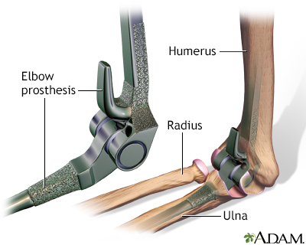
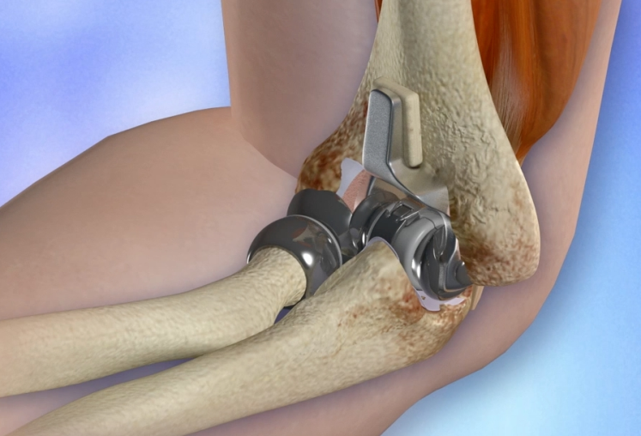
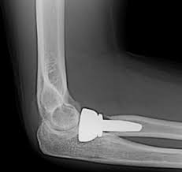

Slide 99
při operaci je třeba zajistit periartikulární struktury-fyzioterapii ovlivňuje více faktorů
-typ zvolené náhrady,
-stav n. ulnaris
-stav šlachy m. triceps brachii
-stabilita-která je stanovená na operačním sále
časná fyzioterapie
-chlazením
-střídavým polohováním do extenze a flexe(v některých případech zajištěno ortézou s nastavitelným rozsahem
-aktivní cvičení-určuje lékař dle stavu vazivového aparátu-po 6T většinou možno cvičit ROM bez omezení-bez silové zátěže-pozvolna zařadit i opory o předloktí(pokud není třeba limitovat pronaci)
-po 10T možno zahájit silové cvičení nepoužívat váhu vyšší 2,5kg
-plná zátěž po 3M

Slide 100
ALOPLASTIKA HLEZNA
indikace –destrukce a nezvládnutelná bolest kloubu ,revmatická onemocnění, artrozy sekundární po tříštivých frakturách(intraartikulární tříštivé fraktury pilonu)
fyzioterapie
-po op.končetina na 3-6T fixována v sádře
-potom pozvolné rozcvičování-důležitá i protetika a podologie
-6-12T chůze v odlehčení

Slide 101
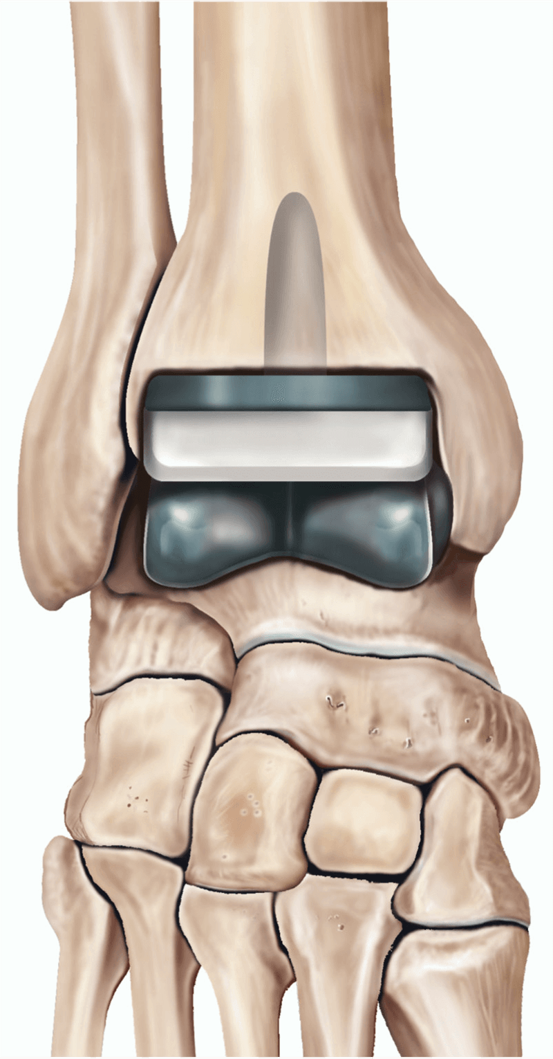

Slide 102
ALOPLASTIKA ZÁPĚSTÍ
indikace RA
-volární sádrová dlaha sahající od MCP kloubů do proximální třetiny předloktí v přímém postavení nebo jen v lehké extenzi karpu- 6T
-časná pasivní i aktivní rehabilitaci pohybu MCP a IP kloubů
-rehabilitaci vlastního zápěstního kloubu začínáme pasivně po odstranění sádrové dlahy, cvičíme pohyblivost do hranic bolestivosti a dále podle stavu cca od 8. týdne přidáváme aktivní cvičení
Zvláštnost náhrady zápěstí spočívá v určité subtilnosti kostních struktur, do kterých je třeba náhradu zakotvit-distální část radia a diafýzy meta-karpů, event, kosti distální karpální řady-karpektomie, tj. resekce a odstranění téměř celé proximální řady karpálních kostí spolu s částečnou resekcí facies articularis radii a úplnou resekcí caput ulnae, je nedílnou součástí všech metod totální náhrady zápěstního kloubu

Slide 103
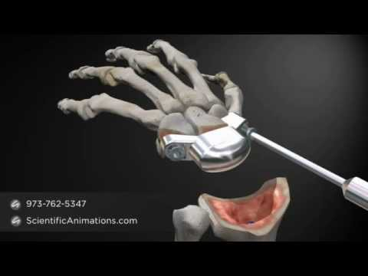

Slide 104
ALOPLASTIKA PRSTŮ
V současné době je při poškození PIP a MP kloubu prstu ruky možné použít silikonové nebo pyrokarbonové endoprotézy kloubu, které ale obvykle nepřinesou obnovení plného rozsahu pohybu kloubu
nevýhodou je omezená živostnost implantátu, po cca 10-15 letech dochází často k selhání endoprotézy s nutností revizní operace

Slide 105
